Slide 1















1.MONTAŻ DO RAMY OKIENNEJ
INSTRUKCJA POMIARU ŻALUZJI 50 MM
Sposób pomiaru zależy od rodzaju montażu żaluzji.
Poniżej przedstawiamy możliwe opcje:
(pomiar w milimetrach - mm )
Należy zmierzyć szerokość i wysokość szyby z uszczelkami.
Szerokość żaluzji (A) = szerokość szyby z uszczelkami + 40 mm.
B
A
Wysokość żaluzji (B) = wysokość skrzydła okiennego pomniejszona o 30 mm.
B
A
Żaluzja na skrzydle okna znacząco ograniczy lub uniemożliwi jego otwieranie.

Slide 2
















2.MONTAŻ WE WNĘCE OKIENNEJ
(TJ. MONTAŻ DO SUFITU WNĘKI OKIENNEJ)
X
Y
Z
Należy zmierzyć szerokość i wysokość wnęki.
Szerokość: Dokonaj pomiaru wnęki okiennej na trzech wysokościach, wybierz najmniejszą wartość i pomniejsz o 20mm Przykład: Zebrane pomiary to A = 1300, B = 1302, C= 1304 mm. Wybierz najmniejszy rozmiar, czyli 1300 mm, a następnie pomniejsz o 20 mm: 1300 - 20 = 1280 mm.
Wysokość żaluzji = wysokość wnęki.
A B C
Żaluzja na skrzydle okna znacząco ograniczy lub uniemożliwi jego otwieranie.

Slide 3
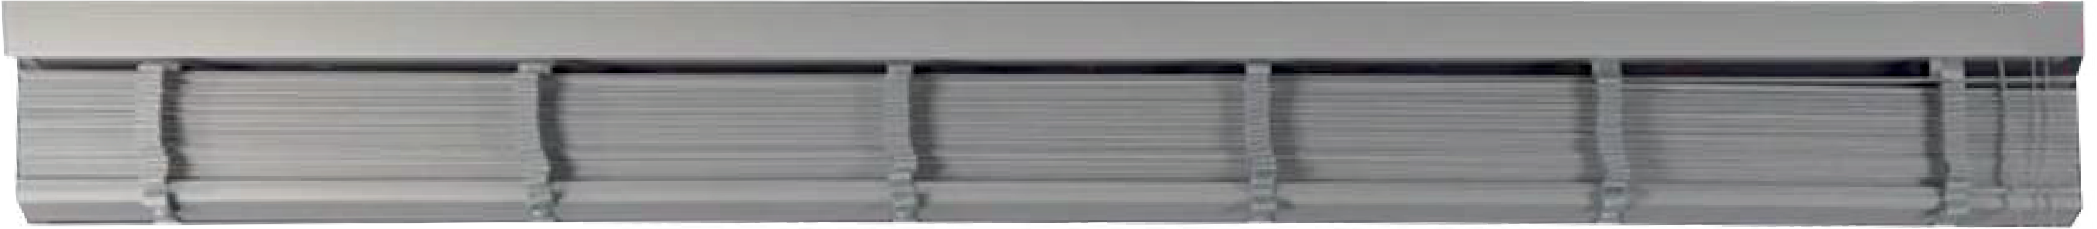




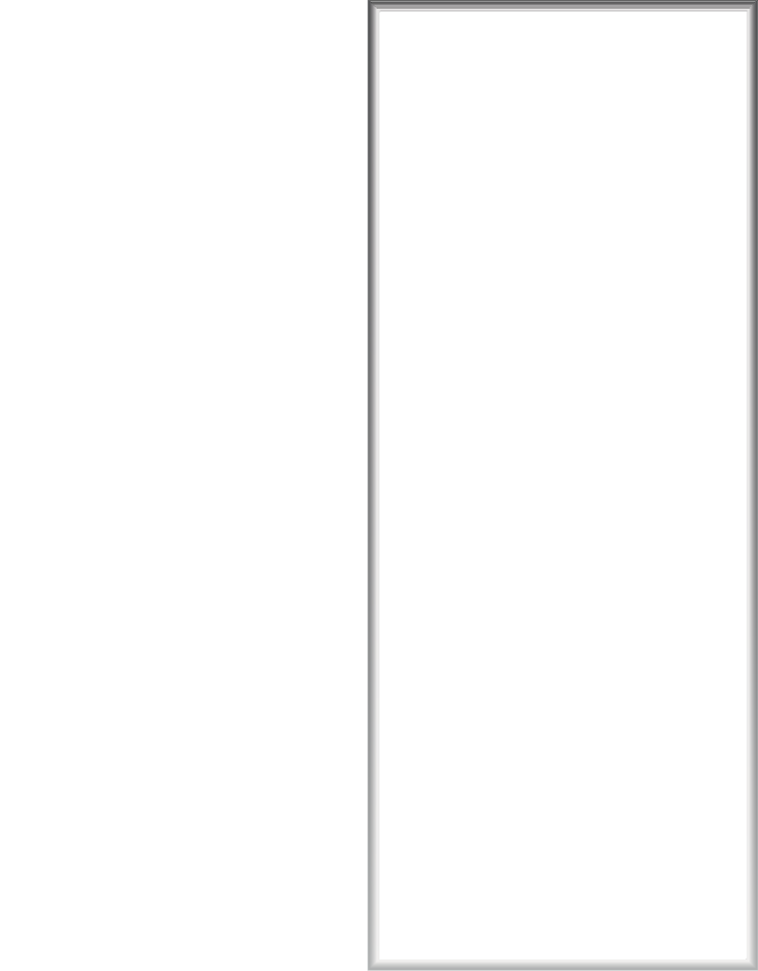








3.MONTAŻ NAD WNĘKĄ
(rekomendowany rodzaj montażu)
Należy zmierzyć szerokość i wysokość wnęki.
Szerokość żaluzji =szerokość wnęki + 10 cm
Wysokość żaluzji = wysokość wnęki
+ 8% wysokości wnęki + 10 cm
B
Przykład: Wysokość wnęki wynosi 120 cm.
120 cm + 8% + 10 cm = 139,6 cm
(tj. 120 cm + 12 + 11 cm = 139,6 cm)
A
Wysokość żaluzji po zwinięciu sprawdzisz w tabeli na stronie 5 i 6.

Slide 4












4.MONTAŻ DO SUFITU
(pomiar w milimetrach - mm )
Linia sufitu
Należy zmierzyć szerokość i wysokość wnęki.
Szerokość żaluzji = szerokość wnęki + 10 cm
B
Wysokość żaluzji = wysokość od parapetu do suﬁtu
UWAGA:
Należy sprawdzić czy wysokość złożonej żaluzji (tabela na stronie 5 i 6) jest mniejsza lub równa odległości od suﬁtu do górnej krawędzi wnęki.
A

Slide 5
WYSOKOŚCI ZŁOŻONYCH ŻALUZJI Z DRABINKĄ SZNURKOWĄ
CAŁKOWITA WYSOKOŚĆ ROZŁOŻONEJ ŻALUZJI | WYSOKOŚĆ PO ZŁOŻENIU BAMBUS
50 cm | 12 cm
60 cm | 13 cm
70 cm | 14 cm
80 cm | 15 cm
90 cm | 16 cm
100 cm | 17 cm
110 cm | 18 cm
120 cm | 19 cm
130 cm | 20 cm
140 cm | 21 cm
150 cm | 22 cm
160 cm | 23 cm
170 cm | 24 cm
180 cm | 25 cm
190 cm | 26 cm
200 cm | 27 cm
210 cm | 28 cm
220 cm | 29 cm
230 cm | 30 cm
240 cm | 31 cm
250 cm | 32 cm
260 cm | 33 cm
270 cm | 34 cm
280 cm | 35 cm
290 cm | 36 cm
300 cm | 37 cm
310 cm | 38 cm
320 cm | 39 cm
330 cm | 40 cm
340 cm | 41 cm
350 cm | 42 cm

Slide 6
WYSOKOŚCI ZŁOŻONYCH ŻALUZJI Z TAŚMĄ OZDOBNĄ
CAŁKOWITA WYSOKOŚĆ ROZŁOŻONEJ ŻALUZJI | WYSOKOŚĆ PO ZŁOŻENIU BAMBUS
50 cm | 13 cm
60 cm | 16 cm
70 cm | 17 cm
80 cm | 18 cm
90 cm | 19 cm
100 cm | 20 cm
110 cm | 21 cm
120 cm | 22 cm
130 cm | 23 cm
140 cm | 24 cm
150 cm | 25 cm
160 cm | 26 cm
170 cm | 27 cm
180 cm | 28 cm
190 cm | 29 cm
200 cm | 30 cm
210 cm | 31 cm
220 cm | 32 cm
230 cm | 33 cm
240 cm | 34 cm
250 cm | 35 cm
260 cm | 36 cm
270 cm | 37 cm
280 cm | 38 cm
290 cm | 39 cm
300 cm | 40 cm
310 cm | 41 cm
320 cm | 42 cm
330 cm | 43 cm
340 cm | 44 cm
350 cm | 45 cm

